Slide 1

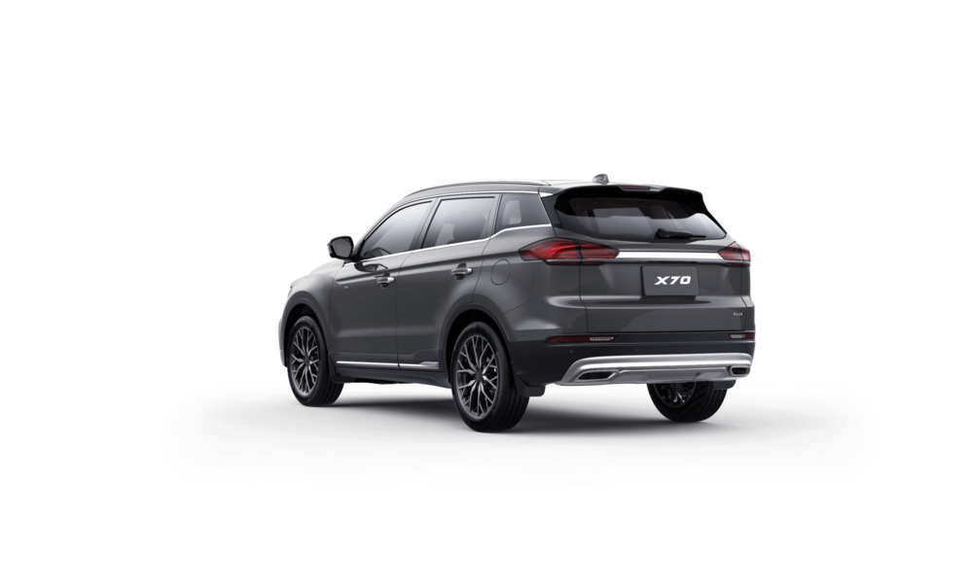
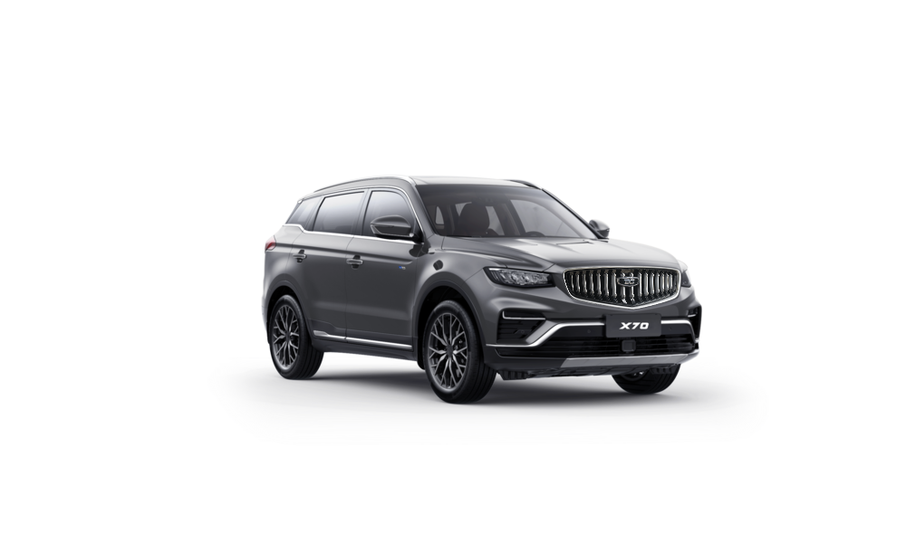


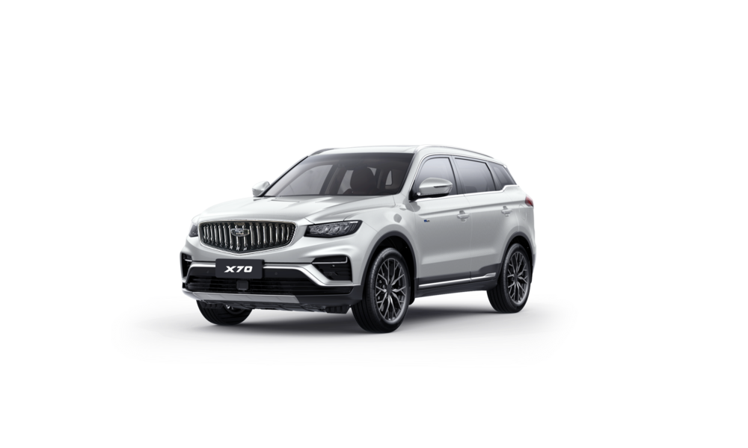
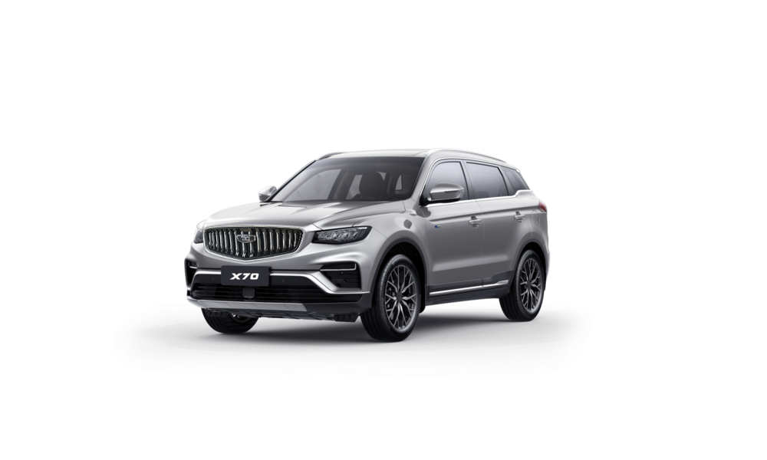
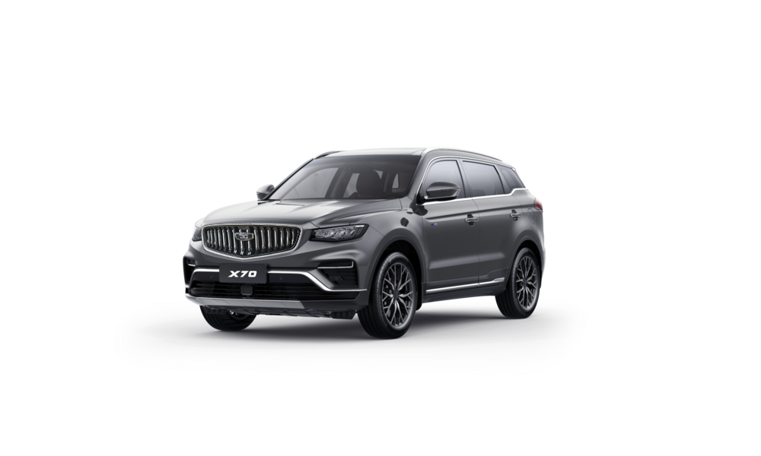
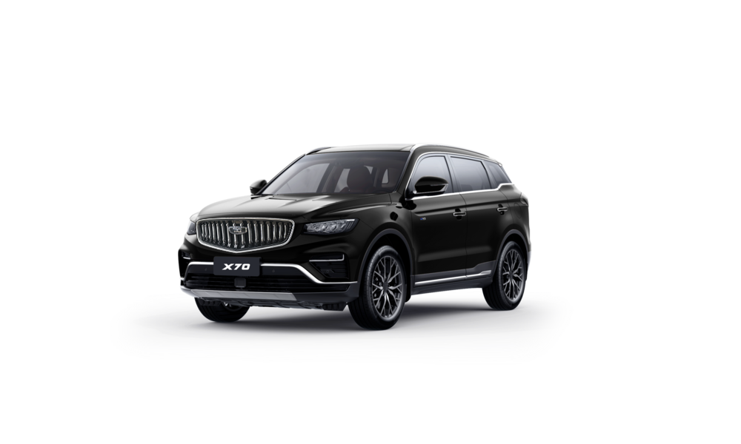

Кристально-белый
Серебристый
металлик
Базальтово-серый
металлик
Черный
металлик
Синий
металлик
Кузов |  | Пятидверный кроссовер
Модификация |  | 1,5T 2WD 6AT (177 л.с.) |  |  |  | 1,5T 4WD 7DCT (177 л.с.)
Комплектация |  | Comfort Plus |  |  |  | Luxury Plus |  |  | Flagship Plus
Цена, руб. ¹ |  | 77 900 |  |  |  | 81 900 |  |  | 86 900
Выгода при покупке по программе «Цены сентября на BELGEE» ² |  | 4 000 |  |  |  | 2 000 |  |  | 2 000
Выгода при покупке по программе «Трейд-ин», руб. ³ |  | 3 000
Выгода при покупке по программе «Лояльный трейд-ин», руб. ⁴ |  | 4 000
Максимальная выгода, руб.* |  | 8 000 |  |  |  | 6 000 |  |  | 6 000
Специальная цена, руб. ** |  | 69 900 |  |  |  | 75 900 |  |  | 80 900
Технические характеристики | Длина х Ширина х Высота, мм | 4 544 х 1 831 х 1 713
 | Колёсная база, мм | 2 670
 | Снаряжённая масса, кг | 1 685 |  |  |  | 1 780
 | Дорожный просвет, мм | 171
 | Свес передний/задний, мм | 922 / 952
 | Угол выезда/угол съезда | 22° / 26°
 | Объём багажника, л | 378
 | Рабочий объём двигателя, см³ | 1 477
 | Тип двигателя | Бензиновый, трехцилиндровый с турбонаддувом и непосредственным впрыском
 | Максимальная мощность, л.с. при об/мин | 177 (5 500)
 | Система 48V EMS (система мягкого гибрида, бортовая сеть 48В) | - |  |  |  | Приводной стартер-генератор и литий-ионная батарея
 |  |  |  |  |  | Система запуска/остановки двигателя Start-Stop
 |  |  |  |  |  | Система рекуперативного торможения
 | Максимальный крутящий момент. Н-м при об/мин | 255 (1 500-4 000)
 | Комбинированный максимальный крутящий момент (с системой 48V EMS), Н·м | - |  |  |  | 300
 | Коробка передач | 6АТ- шестиступенчатая автоматическая |  |  |  | 7DCT – семиступенчатая преселективная автоматическая с двойным сцеплением
 | Тип привода | Передний (2WD) |  |  |  | Полный (4WD)
 | Передняя подвеска | Независимая, типа Макферсон
 | Задняя подвеска | Независимая, многорычажная
 | Тормозные механизмы передних/задних колёс | Дисковые
 | Расход топлива в городском цикле, л/100км | 10 |  |  |  | 8,5
 | Расход топлива в загородном цикле, л/100 км | 5,8 |  |  |  | 5,8
 | Расход топлива в смешанном цикле, л/100 км | 7,4 |  |  |  | 6,8
 | Максимальная скорость, км/ч | 200
 | Разгон 0-100 км/ч, с | 9,9
 | Объём топливного бака, л | 58
 | Вид топлива | ≥ АИ-95
 | Экологический класс | 6
Экстерьер | Легкосплавные колёсные диски 17 (шины 225/65 R17) | • |  |  |  | • |  |  | –
 | Легкосплавные колёсные диски 18 (шины 225/60 R18) | – |  |  |  | – |  |  | •
 | Компактное запасное колесо | • |  |  |  | • |  |  | •
 | Светодиодные фары ближнего и дальнего света | • |  |  |  | • |  |  | •
 | Светодиодные дневные ходовые огни и указатели поворотов, задние комбинированные фонари | • |  |  |  | • |  |  | •
 | Задние динамические указатели поворотов | – |  |  |  | – |  |  | •
 | Рейлинги на крыше | • |  |  |  | • |  |  | •
 | Панорамная крыша с люком | – |  |  |  | – |  |  | •
 | Подсветка околодверной зоны в наружных зеркалах заднего вида | – |  |  |  | – |  |  | •
Интерьер | Многофункциональное рулевое колесо с кожаной отделкой | • |  |  |  | • |  |  | •
 | Отделка панелей передних и задних дверей экокожей | • |  |  |  | • |  |  | •
 | Сиденья с отделкой экокожей и вставками под «карбон» на передних сиденьях | • |  |  |  | • |  |  | •
 | Шторка в багажном отделении | • |  |  |  | • |  |  | •
 | Декоративная металлическая накладка на порог багажного отделения | – |  |  |  | – |  |  | •
 | Салонное зеркало заднего вида с функцией автоматического затемнения | • |  |  |  | • |  |  | •
 | Подстаканники в центральной консоли | • |  |  |  | • |  |  | •
 | Передний центральный подлокотник с охлаждаемым отделением | • |  |  |  | • |  |  | •
 | Задний центральный подлокотник с подстаканниками скрытого типа | • |  |  |  | • |  |  | •
 | Передние и задние светодиодные лампы для чтения | • |  |  |  | • |  |  | •

Slide 2
 | Комплектация | 1,5T 2WD 6AT (177 л.с.) |  | 1,5T 4WD 7DCT (177 л.с.)
 |  | Comfort Plus |  | Luxury Plus |  | Flagship Plus
Безопасность | Антиблокировочная система тормозов (ABS) с функцией электронного распределения тормозных усилий (EBD) | • |  | • |  | •
 | Система помощи при экстренном торможении (EBA) | • |  | • |  | •
 | Система курсовой устойчивости (ESC) и антипробуксовочная система (TCS) | • |  | • |  | •
 | Система сигнализации при экстренном торможении (ESS) | • |  | • |  | •
 | Система помощи при старте на подъеме (HHC) и при движении под уклон (HDC) | • |  | • |  | •
 | Фронтальные и боковые подушки безопасности водителя и переднего пассажира | • |  | • |  | •
 | Боковые подушки безопасности занавесочного типа | • |  | • |  | •
 | Крепления для детских кресел стандарта ISOFIX на втором ряду сидений | • |  | • |  | •
 | Механизм блокировки открывания задних боковых дверей изнутри «Детский замок» | • |  | • |  | •
 | Система автоматического экстренного торможения с возможностью распознавания пешеходов (AEB) | – |  | – |  | •
 | Система удержания автомобиля в полосе движения (LKA) | – |  | – |  | •
 | Система распознавания дорожных знаков (SLIF) | – |  | – |  | •
Комфорт | 3 режима движения (Eco, Comfort, Sport) | • |  | – |  | –
 | 4 режима движения (Eco, Comfort, Sport, Off-road) | – |  | • |  | •
 | Интеллектуальная система управления дальним светом (IHBC) | – |  | – |  | •
 | Электроусилитель рулевого управления (EPS) | • |  | • |  | •
 | Регулировка руля по высоте и по вылету | • |  | • |  | •
 | Двухзонный климат-контроль | • |  | • |  | •
 | Обогрев форсунок омывателя лобового стекла и зоны покоя стеклоочистителей | • |  | • |  | •
 | Подогрев передних и задних сидений | • |  | • |  | •
 | Обогрев рулевого колеса | • |  | • |  | •
 | Сиденье водителя с механической регулировкой в 6 направлениях | • |  | • |  | –
 | Сиденье водителя с электрорегулировкой в 6 направлениях | – |  | – |  | •
 | Сиденье переднего пассажира с механической регулировкой в 4 направлениях | • |  | • |  | •
 | Регулировка подголовников передних сидений в 2 направлениях | • |  | • |  | –
 | Регулировка подголовников передних сидений в 4 направлениях | – |  | – |  | •
 | Спинки сидений второго ряда с возможностью регулировки угла наклона и складывания в соотношении 60:40 | • |  | • |  | •
 | Наружные зеркала заднего вида с электрорегулировкой и подогревом | • |  | • |  | •
 | Электростеклоподъемники передних и задних дверей с функцией защиты от защемления | • |  | • |  | •
 | Электропривод складывания наружный зеркал заднего вида | – |  | – |  | •
 | Цифровая приборная панель диагональю 7" | • |  | • |  | •
 | Мультимедийная система с сенсорным экраном 12,3" с Bluetooth | • |  | • |  | •
 | Аудиосистема с 6 динамиками | • |  | • |  | –
 | Аудиосистема с 8 динамиками | – |  | – |  | •
 | Функция дублирования экрана смартфона на экране мультимедиa через USB | • |  | • |  | •
 | Разъёмы USB (2 спереди, 2 сзади) | • |  | • |  | •
 | Электрическая розетка 12В в передней части центральной консоли | • |  | • |  | •
 | Электрическая розетка 12В в багажном отделении | – |  | – |  | •
 | Задние датчики парковки (4) | • |  | • |  | •
 | Передние датчики парковки (4) | • |  | • |  | •
 | Камера заднего вида | • |  | • |  | –
 | Система камер кругового обзора 360° | – |  | – |  | •
 | Круиз-контроль с ограничителем скорости | • |  | • |  | –
 | Интеллектуальный круиз-контроль (ICC) | – |  | – |  | •
 | Система мониторинга давления и температуры в шинах (TPMS) | • |  | • |  | •
 | Электромеханический стояночный тормоз (EPB) и функция удержания автомобиля на месте (AutoHold) | • |  | • |  | •
 | Система бесключевого доступа | • |  | • |  | •
 | Датчик дождя | • |  | • |  | •
 | Беспроводная зарядка для мобильных устройств | – |  | – |  | •
 | Электропривод двери багажника (управление кнопкой из салона/ кнопкой на двери багажного отделения/ кнопкой на ключе) | – |  | – |  | •
 | CarPlay | • |  | • |  | •
Представленные на изображениях автомобили могут отличаться от серийных моделей. Цвет, технические характеристики и комплектация автомобилей BELGEE X70 могут быть изменены в одностороннем порядке.
СЗАО «БЕЛДЖИ» вправе изменить сроки и условия программ. Подробные условия уточняйте в дилерских центрах «BELGEE» (список дилеров: www.belgee.by).
*Максимальная выгода на автомобиль состоит из выгоды при покупке по программам «Лояльный трейд-ин» и «Цены сентября на BELGEE». Предложение действительно с 01.09.2026 г. по 30.09.2026 г.
**Специальная цена с учётом применимых выгод состоит из выгоды при покупке по программам «Лояльный трейд-ин» и «Цены сентября на BELGEE». Предложение действительно с 01.09.2026 г. по 30.09.2026 г.
1 Максимальная цена перепродажи носит информационный характер и не является публичной офертой.
2 Выгода при покупке по программе «Цены сентября на BELGEE» - это единовременная и разовая скидка, предоставляется дилером покупателю от розничной цены автомобиля. Программа действует с 01.09.2026 г. по 30.09.2026 г.
3 Выгода при покупке по программе «Трейд-ин» - это единовременная и разовая скидка, предоставляется дилером покупателю от розничной цены автомобиля, приобретаемого по программе, при сдаче в трейд-ин автомобиля любой марки с пробегом. Программа действует с 01.07.2026 г. по 30.09.2026 г.
4 Выгода при покупке по программе «Лояльный трейд-ин» - это единовременная и разовая скидка, предоставляется дилером покупателю от розничной цены автомобиля, приобретаемого по программе, при сдаче в трейд-ин автомобиля марки Geely или BELGEE с пробегом. Программа действует с 01.07.2026 г. по 30.09.2026 г.
Официальный дилер Belgee – ООО «Могилевмоторс»
г. Бобруйск, ул. Минская, 108б\1
+375 (44) 588-90-00
belgee-bobruisk.by

